Slide 1

용접로봇 자동화
용접로봇팀
김태준, 하현진, 서승훈
정태수, 전재훈

Slide 2
2021 CAI Lab Meeting
용접 자동화

Slide 3
목차
이번 주 작업
다음 주 예정

Slide 4
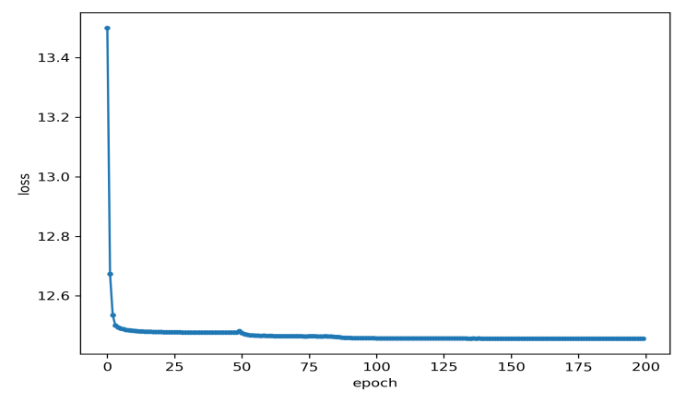
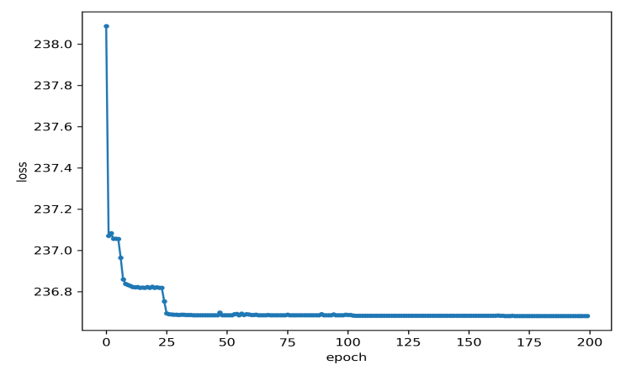
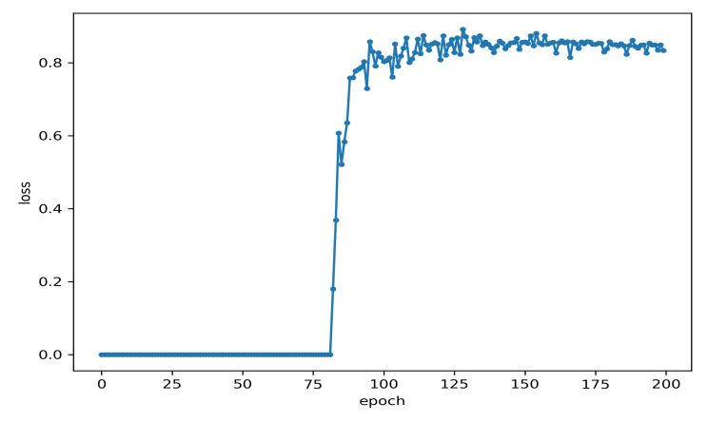
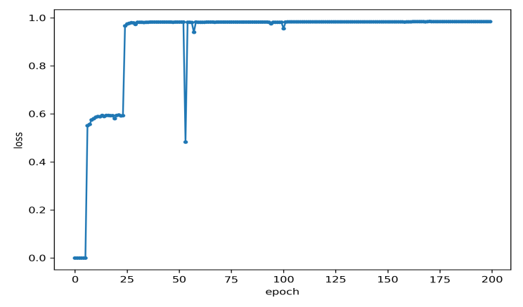
1. 이번 주 작업
1-1. U-Net3plus_pth 코드 실습 – Unet3+
- 20 * 20 sample trainset 학습
→ 20개의 trainset을 20개씩 복사하여 총 400개의 trainset으로 학습 시도
왼쪽: 20 sample trainset / 오른쪽: 20*20 sample trainset

Slide 5


1. 이번 주 작업
1-2. U-Net3plus_pth 코드 실습 – Unet 3+
- 20 * 20 sample trainset 학습
→ 20개의 trainset을 20개씩 복사하여 총 400개의 trainset으로 학습 시도
왼쪽: train_loss / 오른쪽: valid_score
- 학습 결과 train_loss가 이전보다 덜 매끄럽게 계단식으로 내려가는 것이 확인
- valid_score는 이전과 비슷하게 급격하게 증가하는 구간이 보임
but, 급격히 증가하는 구간이 이전엔 epoch 80 부근에서 왔으나
현재는 epoch 10과 30 부근에서 오는 것을 확인

Slide 6
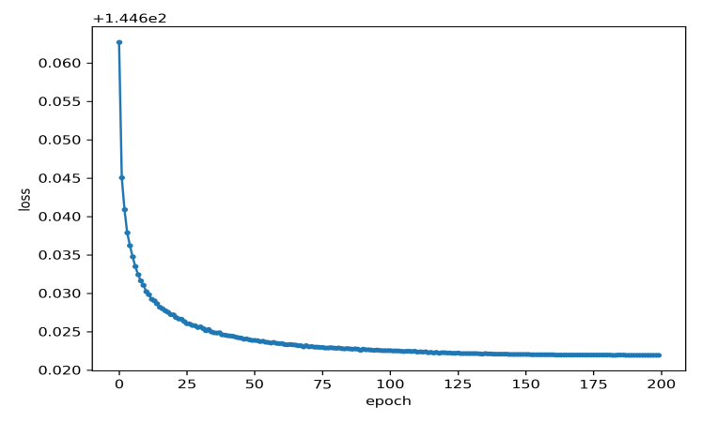
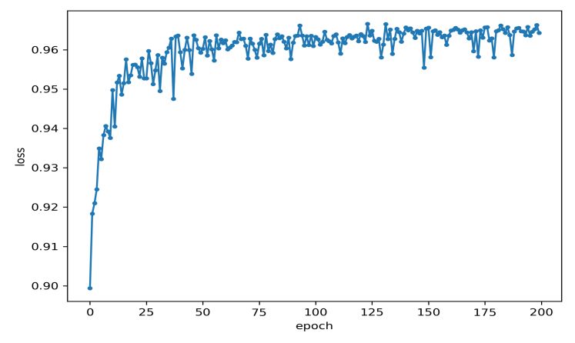
1. 이번 주 작업
1-2. U-Net3plus_pth 코드 실습 – Unet 3+
- 본 trainset 학습
→ 20 * 20으로 학습한 모델로 trainset을 전이학습
왼쪽: train_loss / 오른쪽: valid_score
- pre-train된 모델을 사용하여 비교적 낮은 loss값에서 시작하는 것이 확인
- train_loss가 부드럽게 안정화 되는 것이 확인되며,
valid_score는 처음부터 빠르게 증가한 후 적은 변환 값을 보이는 것이 확인됨
→ 이 모델을 이용하여 test data들의 labeling 시도 예정

Slide 7
2. 다음 주 예정
1. Unet 3+의 전이학습 결과 확인 및 장단점 확인하여 보완 예정
2. Unet 3+의 dataset 개수가 적을 때 학습이 가능한 이유에 대해서 탐색
3. Learning_Rate를 조절하여 Unet 3+의 학습 시도 예정

Slide 8

2021 CAI Lab Meeting
용접 불량 검사

Slide 9

목차
이번주 작업
다음주 예정

Slide 10
1. 이번주 작업
1.1 조작 변인에 따른 결함
원인 | High | Low
전류 | 스패터, 언더컷, 균열 | 오버랩, 용입 불량
전압 | 언더컷, 스패터 | -
용접속도 | 균열, 언더컷 | 오버랩
가스 | - | 기공
용접 각도 | 언더컷, 용입 불량, 오버랩

Slide 11
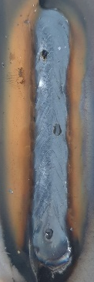
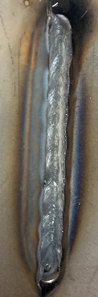
1. 이번 주 작업
1.1 전압 통제 (상승)
예상 결함 : 스패터, 언더컷
실험 결과 : 스패터, 언더컷 발생
+5V
+1V

Slide 12
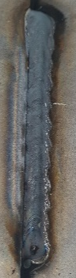
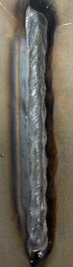
1. 이번 주 작업
1.2 전압 통제 (하강)
예상 결함 : X
결과 : 용입 불량 발생
-4V
-1V

Slide 13
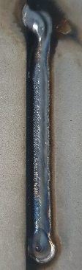
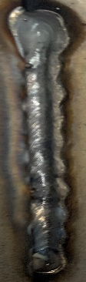
1. 이번 주 작업
1.3 용접 속도 통제 (상승)
예상 결함 : 언더컷
실험 결과 : 언더컷 발생
24mm/s
14mm/s

Slide 14
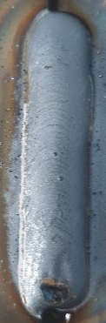
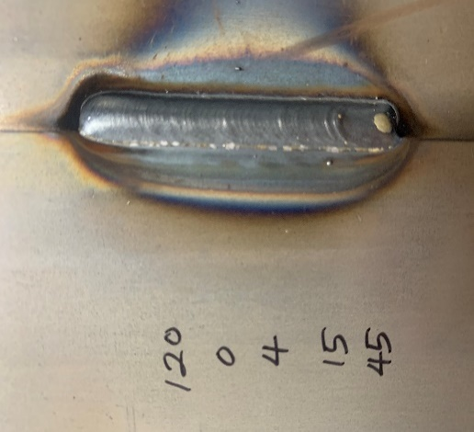
1. 이번 주 작업
1.4 용접 속도 통제 (하강)
예상 결함 : 오버랩
실험 결과 : 오버랩 발생
2mm/s
4mm/s

Slide 15
1. 이번주 작업
1.5 강화학습을 이용한 파라미터 최적화
용접 파라미터 최적화 논문 조사
Bayesian Optimization Algorithm, Particle Swarm Optimization Algorithm등의
최적화 기법 사용
딥러닝, 강화 학습을 사용한 파라미터 최적화 X
환경이 달라졌을 때 최적화
환경이 달라졌을 때마다 학습이 필요 → 시간, 비용 ↑
강화학습 모델을 전이학습하여 성능을 향상시킨 논문 찾음

Slide 16
2. 다음주 예정
2.1 데이터 수집
용접 각도를 조작 변인으로 사용하는 실험 진행

Slide 17
2021 CAI Lab Meeting
용접 로봇 Calibration

Slide 18
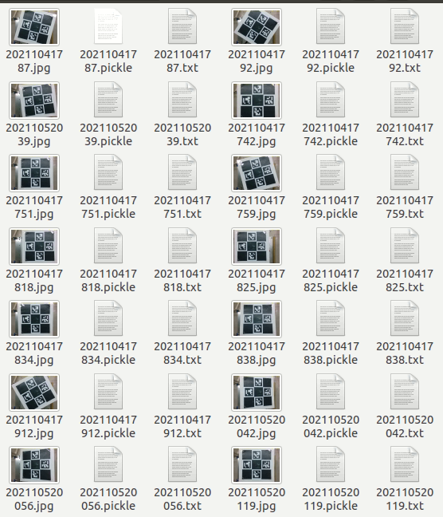
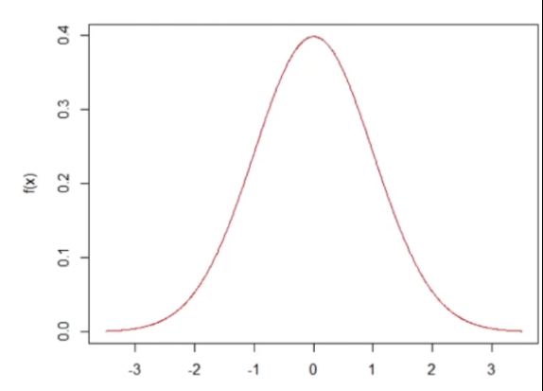
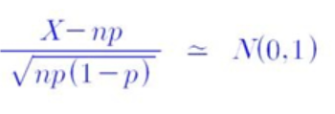
(2021년 10월 9일 자료) 이미지 데이터중 n개를 임의로 비복원 추출하여, 10회 연산
1. 3장 ~ 10장
2. X = [x1, x2, x3…. x10]
Y = [y1, y2, y3…. y10]
Z = [z1, z2, z3…. z10]
3. 크기순으로정렬
4. 평균계산
5. 이항 분포의 정규근사화
6. 가중치 부여

Slide 19
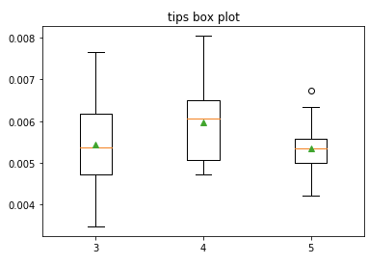
1. 데이터 셋에서 임의로 n장의 이미지를 추출해, 10회 연산하 여, 추정한 결과를 10회 실시 후 안정성 분석
X축 : 연산에 사용한 이미지수, Y축 : 공간상에서의 Euclidean 거리 오차(단위 m)

Slide 20
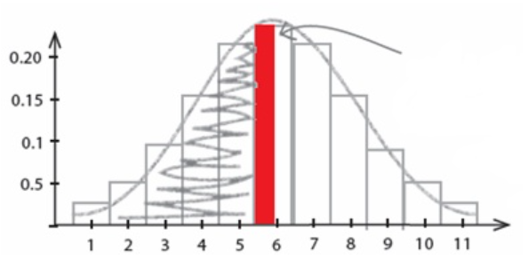
2. 이항분포의 정규근사화기법에 연속성 보정
만약, (P < 6)인 경우의 면적을 구하는 경우, 연속성 보정을 하지 않으면, 검은색 연필로
색칠한 부분만큼 반영이 된다. 이는 실제, 정규 분포와 오차가 심하다. 빨간색으로 칠한 부
분을 반영해줘야, 실제 정규분포에 더 근접한 값을 얻을 수 있다.

Slide 21
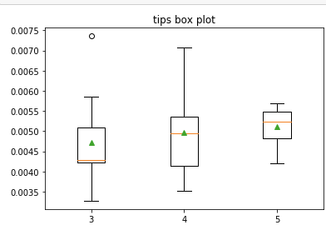
2. 이항분포의 정규근사화기법에 연속성 보정
X축 : 연산에 사용한 이미지수, Y축 : 공간상에서의 Euclidean 거리 오차(단위 m)
연속성 보정 전 연속성 보정 후
평균오차 : (0.0055, 0.0059, 0.0054) (0.0047, 0.0050, 0.0052)
연속성 보정을 해주니, 보정전보다 같은 장수를 이용해서 계산했을때, 평균 Error가 조금씩 감소
하는 경향을 보였다.
n값이 증가할수록 비교적 값이 안정적으로 나오는것 같은데, 이는 좀 더 해봐야 할것 같다.

Slide 22
3. 향후계획
1. 연속성 보정된 정규근사화 알고리즘으로 한번 더 실시
2. 정확도 개선을 위한 결과값 가중치 재조정 등의 알고리즘 탐색

Slide 23
감사합니다

